Slide 1
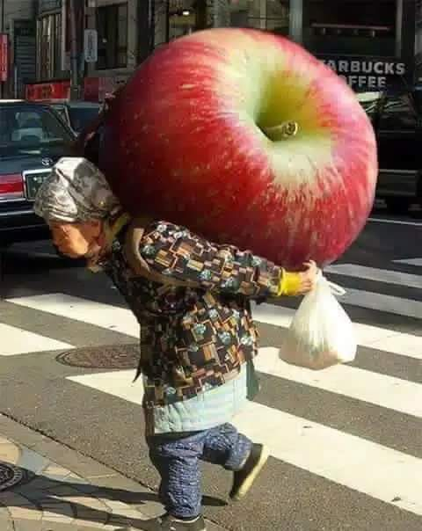
স্বাগতম

Slide 2
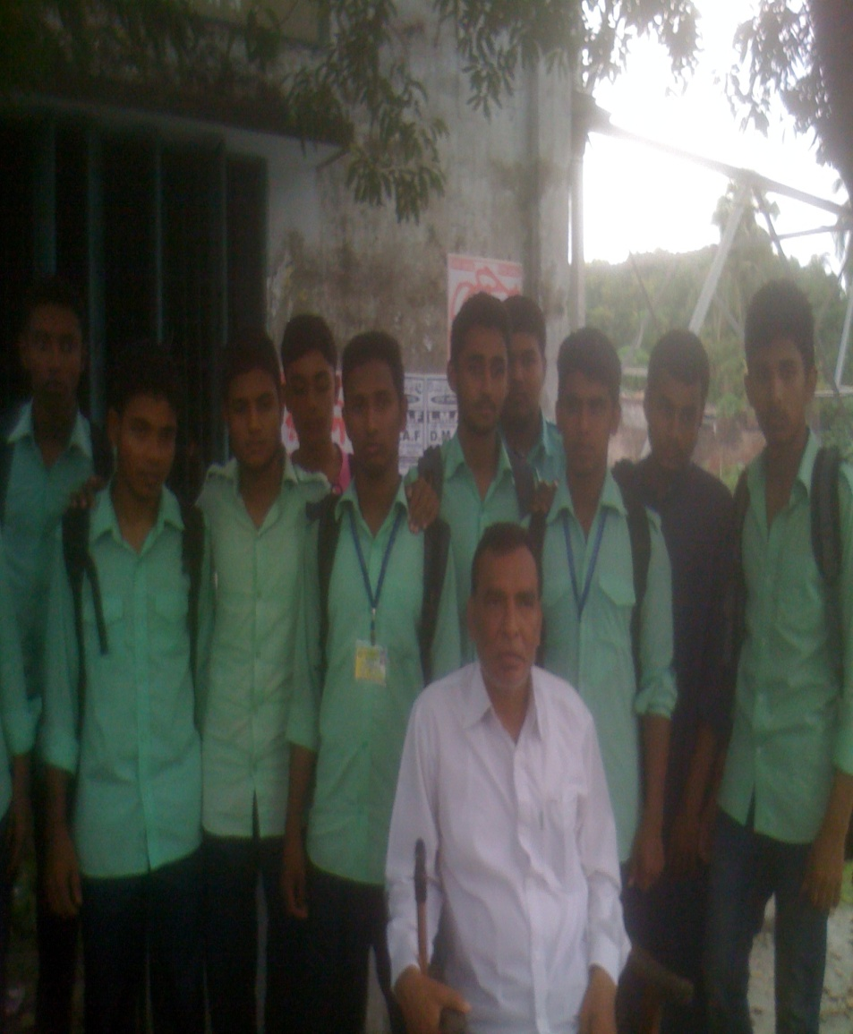
মোঃ জাহিদুল ইসলাম
প্রভাষক
নওয়াপাড়া মডেল কলেজ
অভযনগর, যশোর

Slide 3
কৃষি সেবা প্রাপ্তির উৎস
১.অভিজ্ঞ কৃষক
২.কৃষক মাঠ
৩.উঠোন বৈঠক
৪.কৃষি উচ্চ শিক্ষা ও গবেষণা প্রতিষ্ঠান

Slide 4
কৃষি সেবা প্রাপ্তির উৎস
৫.কৃষি তথ্য সাভির্স
৬.কৃষি উপকরণ
৭.এ জি ও
৮.ইন্টারনেট

Slide 5
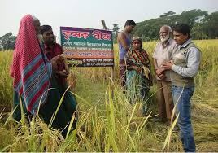
বাংলাদেশের কৃষির তথ্য ও সেবা প্রাপ্তির উৎস ১. অভিজ্ঞ কৃষক
কৃষেকর কৃষিকাজের বাস্তব অভিজ্ঞতা ও জ্ঞান যুগ যুগ ধরে বংশ পরম্পরায় হস্তান্তরিত হয়ে বতর্মান পযর্ন্ত এসেছে ।

Slide 6
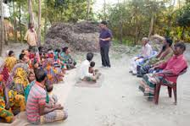
২. কৃষক মাঠ স্কুল
কৃষি বিষয়ে প্রশিক্ষণ দেওয়ার একটি কেন্দ্র

Slide 7
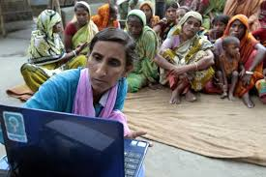
৩. কৃষক সভা /উঠোন বৈঠক
কৃষি অধিদপ্তরের নিয়ন্ত্রণাধীন উপজেলা কৃষি অফিস মাঝে মাঝে কৃষকদের নিয়ে যে সভা করে

Slide 8
৪.কৃষি উচ্চ শিক্ষা ও গবেষণা প্রতিষ্ঠান
ক) ডিপ্লোমা সনদ- 1) ATI
2)VTI
3)LTI

Slide 9
কৃষি উচ্চ শিক্ষা ও গবেষণা প্রতিষ্ঠান
খ) স্নাতক ডিগ্রি প্রদানকারী প্রতিষ্ঠান

Slide 10
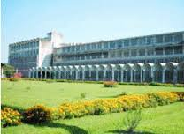
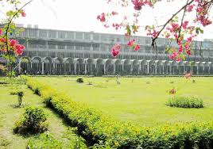
কৃষি উচ্চ শিক্ষা ও গবেষণা প্রতিষ্ঠান
গ) স্নাতকোত্তর ও তদূর্ধ্ব ডিগ্রি প্রদানকারী প্রতিষ্ঠান

Slide 11
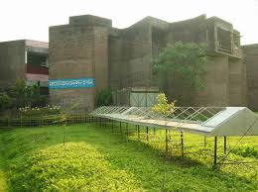
কৃষি উচ্চ শিক্ষা ও গবেষণা প্রতিষ্ঠান
ঘ) কৃষি গবেষণা প্রতিষ্ঠান

Slide 12
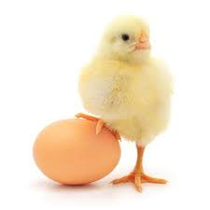
ধন্যবাদ সবাইকে

